Slide 1
05 Recursividade
LEIM – Modelação e Programação
Capítulo 11
Recursividade

Slide 2
Recursividade
Um algoritmo recursivo é um algoritmo que decompõe a tarefa a resolver em uma ou mais sub-tarefas com a mesma natureza da tarefa inicial
Exemplo: factorial de n:
factorial(0) = 1,
factorial(n) = n * factorial(n-1), para n > 0
factorial(6) = 6 * factorial(5)
public static int factorial(int n) {
// factorial(0) = 1
if (n == 0)
return 1;
// factorial(n) = n * factorial(n-1)
return n * factorial(n - 1);
}

Slide 3
Passos num algoritmo recursivo
Identificar a(s) sub-parte(s) do problema que é/são de natureza idêntica ao problema inicial
Decomposição
Combinar as respostas dessa(s) sub-parte(s) para formar uma resposta para o problema corrente
Composição
Identificar o(s) caso(s) que pode(m) ser resolvido(s) imediatamente e que portanto não requer(em) decomposição?
Casos de paragem, ou casos base

Slide 4
Recursividade
Um algoritmo recursivo
Tem de ter pelo um caso de paragem, ou seja, um caso em que a resolução, do algoritmo, se faz sem necessidade de recursão
Tem de ter pelo menos um caso de decomposição, ou seja, em que é chamado uma sub-tarefa da mesma natureza que a tarefa inicial
Mas em que a sub-tarefa é apenas parte da tarefa inicial
public static int factorial(int n) {
// factorial(0) = 1
if (n == 0)
return 1;
// factorial(n) = n * factorial(n-1)
return n * factorial(n - 1);
}
Caso de paragem
Decomposição
Composição

Slide 5

Lidar com argumentos inválidos
new IllegalArgumentException() – cria um objecto excepção (Exception)
throw . . . – lança o objecto excepção (ou Error) no ambiente de execução. A aplicação termina imediatamente (para já), mostrando a excepção e o stack trace corrente
public static int factorial(int n) {
// if negative argument throw exception
if (n < 0)
throw new IllegalArgumentException();
// factorial(0) = 1
if (n == 0)
return 1;
// factorial(n) = n * factorial(n-1)
return n * factorial(n - 1);
}

Slide 6
Recursividade com ação na entrada
A acção é realizada antes da chamada recursiva
Primeiro faz a ação depois passa à chamada seguinte
public static void countDown(int num) {
// stop case
if (num <= 0)
return;
// write num – a acção
System.out.print(num + " ");
// do count down(n - 1)
countDown(num - 1);
}
countDown(5)
print(5) // 1º print
countDown(4)
print(4) // 2º print
countDown(3)
print(3 ) // 3º print
countDown(2)
print(2) // 4º print
countDown(1)
print(1) // 5º print
countDown(0)
Resultado de countDown(5): 5 4 3 2 1

Slide 7
Recursividade com acção na saída
A acção é realizada depois da chamada recursiva
Primeiro passa à chamada seguinte e só depois faz a ação
Resultando que a ação é executada então pela ordem inversa à das chamadas
public static void countUp(int num) {
// stop case
if (num <= 0)
return;
// do count up(n - 1)
countUp(num - 1);
// write num – a acção
System.out.print(num + " ");
}
countUp(5)
countUp(4)
. countUp(3)
. countUp(2)
. . countUp(1)
. . countUp(0)
. . print(1) // 1º print
. print(2) // 2º print
. print(3 ) // 3º print
print(4) // 4º print
print(5) // 5º print
Resultado de countUp(5): 1 2 3 4 5

Slide 8
Recursivo versus iterativo
Todo o algoritmo recursivo pode ser implementado de forma iterativa
O contrário não é verdade, pois nem todos os problemas têm uma natureza que permite a sua decomposição em sub-partes com a mesma natureza que o problema inicial
public static int factorialIterativo(int n) {
// if negative argument throw exception
if (n < 0)
throw new IllegalArgumentException();
// the cumulative variable, fact(0) = 1
int fact = 1;
// do calculation for values between 1 and n
for (int i = 1; i <= n; i++)
fact *= i; // fact = fact * i
// return cumulative value
return fact;
}
Fact(5) = 5 * ( 4 * (3 * (2 * (1 * 1))))

Slide 9
Exercícios recursivos
Soma por incrementos/decrementos – sum(a, b)
b == 0: sum(a, b) = a
b < 0 : sum(a, b) = sum(a - 1, b + 1)
b > 0 : sum(a, b) = sum(a + 1, b - 1)
ou sum(a, b) = 1 + sum(a, b - 1)
Multiplicação por somas/subtracções – mult(a, b)
b == 0 || a == 0: mult(a, b) = 0
b > 0 : mult(a, b) = a + mult(a, b - 1)
b < 0 : mult(a, b) = -(a + mult(a , -b - 1))
Potência por multiplicações/divisões – pow(base, exp)
exp < 0: erro
exp == 0: pow(base, exp) = 1
exp > 0: pow(base, exp) = base * pow(base, exp – 1)
Notes:
sum(a, b) = sum(a + b/b, b - b/b)
sum(a, b) = b/b + sum(a, b - b/b)

Slide 10
Recursividade com bits
Para os métodos que manipulam bits deve-se utilizar:
os operadores booleanos bit a bit: &, |, ^ e ~
e os operadores de deslocamento (shift): >>, >>>, <<
public static int countActiveBits(int n) {
// stop case
if (n == 0) return 0;
// extract value of last bit
int oneIfLastBitIsActive = n & 1;
// shift right, with new left bit with zero
return oneIfLastBitIsActive + countActiveBits(n >>> 1);
}
34365376 (00000010000011000101111111000000) contém 11 bits a 1
Operadores de deslocamento (shift): A oper B, exº A >> B. O operador desloca os bits de A, tantas vezes quanto o valor de B e para a:
>> - direita, colocando uma réplica do bit sinal pela esquerda
>>> - direita, colocando zero pela esquerda
<< - esquerda, colocando zero pela direita, mas mantém o bit de sinal

Slide 11
Recursividade com funções auxiliares
Quando não é possível aplicar a recursividade directamente com o método pretendido, por ser necessário adicionar argumentos
Então, declarar um método, eventualmente privado, que receba esses argumentos
Exemplo: Método showBits(n) que mostre os bits do inteiro recebido
Este método não é possível de ser implementado directamente de forma recursiva.
Solução: utilizar método auxiliar que recebe um valor com o bit de maior peso ativo. Esse valor é deslocado para a direita e termina-se quando ele for zero
public static void showBits(int n) {
showBits(n, 0x80000000);
}
private static void showBits(int n, int mask) {
// stop case
if (mask == 0) return;
System.out.print("" + ((n & mask) != 0 ? '1' : '0'));
showBits(n, mask >>> 1);
}
Inteiro 34365376 em binário -> 00000010000011000101111111000000

Slide 12
Recursividade com arrays
Algoritmos recursivos com arrays
Baseados em indexes, execuções trabalham sempre no mesmo array
Exemplo: Pesquisa Binária, procura a ocorrência de um valor dentro do array. O array tem de estar ordenado. Cada vez que procura o valor, divide o intervalo de procura ao meio, compara o valor central e se diferente volta a chamar a pesquisa binária para o intervalo da metade superior se o valor central seja menor que o valor a procurar, ou para o intervalo da metade inferior caso o valor central seja maior que o valor a procurar
Baseados na devolução de novos arrays, execuções criam arrays
Exemplo: Merge sort. Algoritmo de ordenação de um array. Divide o array ao meio, cria dois novos arrays com essas duas partes, manda ordenar cada um deles com o mesmo algoritmo, depois faz a junção dos dois arrays resultantes, que já devem estar ordenados, com uma cópia mais simples de fazer

Slide 13
Pesquisa binária (array já ordenado)
Recursividade em arrays
baseada em índices
public static int find(int target, int[] array) {
return binarySearch(target, 0, array.length - 1, array);
}
private static int binarySearch(int target, int first, int last, int[] array) {
// if index crossed, the search ended without success
if (first > last)
return -1;
int mid = (first + last) / 2;
// check if value is in the middle
if (target == array[mid])
return mid;
// check if value on the smallest part
if (target < array[mid])
return binarySearch(target, first, mid - 1, array);
// (target > a[mid]); value is on the bigger part
return binarySearch(target, mid + 1, last, array);
}
bookcode.p11Recursion.C06ArraySearcherV2
2
1

Slide 14
Merge Sort - Decomposição
Recursividade em arrays
baseada na construção de novos arrays.
3 | 6 | 8 | 2 | 5 | 4 | 7 | 1
3 | 6 | 8 | 2
5 | 4 | 7 | 1
3 | 6
8 | 2
5 | 4
7 | 1
3
6
8
2
5
4
7
1

Slide 15
Merge Sort - Composição
1 | 2 | 3 | 4 | 5 | 6 | 7 | 8
2 | 3 | 6 | 8
1 | 4 | 5 | 7
3 | 6
2 | 8
4 | 5
1 | 7
3
6
8
2
5
4
7
1

Slide 16
Merge sort
public static void sort(int[] a) {
if (a.length < 2) // a.length <= 1, so a is sorted.
return;
// get the half length
int halfLength = a.length / 2;
// create the two auxiliary arrays
int[] firstHalf = new int[halfLength];
int[] lastHalf = new int[a.length - halfLength];
// split data into arrays
divide(a, firstHalf, lastHalf);
// do sorting
sort(firstHalf);
sort(lastHalf);
// merge arrays
merge(a, firstHalf, lastHalf);
}
bookcode.p11Recursion.C07MergeSort

Slide 17
Merge sort – funções auxiliares
private static void divide(int[] a, int[] firstHalf, int[] lastHalf) {
for (int i = 0; i < firstHalf.length; i++)
firstHalf[i] = a[i];
for (int i = 0; i < lastHalf.length; i++)
lastHalf[i] = a[firstHalf.length + i];
}
ou
private static void divide2(int[] a, int[] firstHalf, int[] lastHalf) {
System.arraycopy(a, 0, firstHalf, 0, firstHalf.length);
System.arraycopy(a, firstHalf.length, lastHalf, 0, lastHalf.length);
}

Slide 18
Merge sort – funções auxiliares
private static void merge(int[] a, int[] firstHalf, int[] lastHalf) {
int firstHalfIndex = 0, lastHalfIndex = 0, aIndex = 0;
while ((firstHalfIndex < firstHalf.length) && (lastHalfIndex < lastHalf.length)) {
if (firstHalf[firstHalfIndex] < lastHalf[lastHalfIndex]) {
a[aIndex] = firstHalf[firstHalfIndex];
firstHalfIndex++;
} else {
a[aIndex] = lastHalf[lastHalfIndex];
lastHalfIndex++;
}
aIndex++;
}
// Copy rest of firstHalf, if any.
while (firstHalfIndex < firstHalf.length) {
a[aIndex] = firstHalf[firstHalfIndex];
aIndex++;
firstHalfIndex++;
}
// Copy rest of lastHalf, if any.
while (lastHalfIndex < lastHalf.length) {
a[aIndex++] = lastHalf[lastHalfIndex++];
}
}

Slide 19
Exercícios para fazer:
Sugere-se a implementação recursiva (e iterativa) dos seguintes algoritmos:
Subtracção por decrementos, divisão por subtrações
Número de ocorrências de um dígito num número
Somar os dígitos de um número;
Série de Fibonacci: 0, 1, 1, 2, 3, 5, 8, 13, 21, …
fib(0) = 0, fib(1) = 1, fib(n) = fib(n-1) + fib(n-2)
Mínimo Múltiplo Comum, Máximo Divisor Comum
Com uma String ou com um array de um tipo qualquer:
a) Inverter posicionalmente o conteúdo;
b) contar o nº de ocorrências de um char (ou int) numa String (ou array);
c) comparar duas strings ou dois arrays;
d) Remover os espaços de uma string;
e) transformar n espaços consecutivos a 1.
Fazer o método merge do mergeSort de forma recursiva
Por operação com índices; por devolução de novos arrays

Slide 20
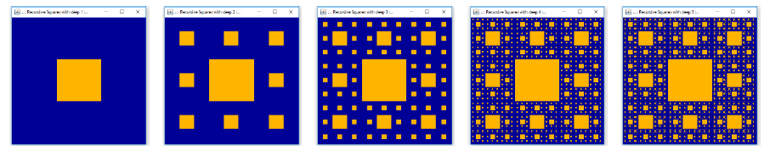
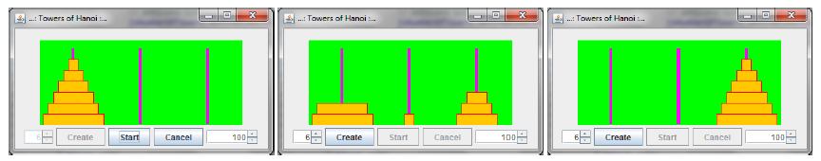
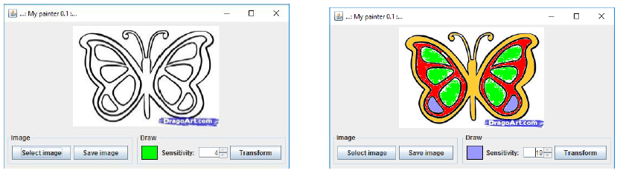
Outros problemas recursivos
Squares: desenhar quadrado central e processar outros sectores
Torres de Hanoi: mover: N-1 para meio, 1 para final, N-1de meio para final
Painter recursivo: pintar pixel se tiver valor base, pintar adjacentes

Slide 21




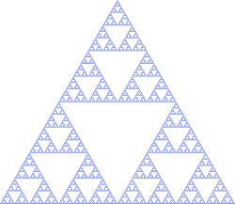
Recursão com fractais

